Slide 1






اليوم/ الأحد
المادة( المهارات الرقمية)
أهلاً بكم
جميلاتي
التاريخ/١٤٤٣/٩/٩
المعلمة/صباح القحطاني

Slide 2



شريط الذكريات
الاستراتيجيات
سحابة الكلمات
الدقيقة الواحدة

Slide 3


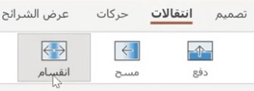
ماذا تعلمنا سابقًا ؟

Slide 4

من خلال سحابة الكلمات استنتج ماذا سوف نتعلم اليوم ؟
شرائح
عرض
التقديمي
إدراج
نصائح
ترتيب
فيديو
تشغيل
ملاحظات

Slide 5
عنوان الدرس
إدراج مقاطع الفيديو

Slide 6
أهداف الدرس:
١-إدراج مقطع فيديو من ملف أو من موقع ويب في العرض التقديمي .
٢- استخدام مقطع فيديو فني في العرض التقديمي .
٣- تشغيل العرض التقديمي .
٤- نقل شريحة إلى مكان آخر في العرض التقديمي.
٥- معرفة كيفية كتابة الملاحظات داخل العرض التقديمي.
٦- إيقاف تشغيل العرض التقديمي .
٧- معرفة بعض النصائح لجعل العرض التقديمي رائع وأكثر جاذبية.

Slide 7
إدراج مقطع الفيديو

Slide 8
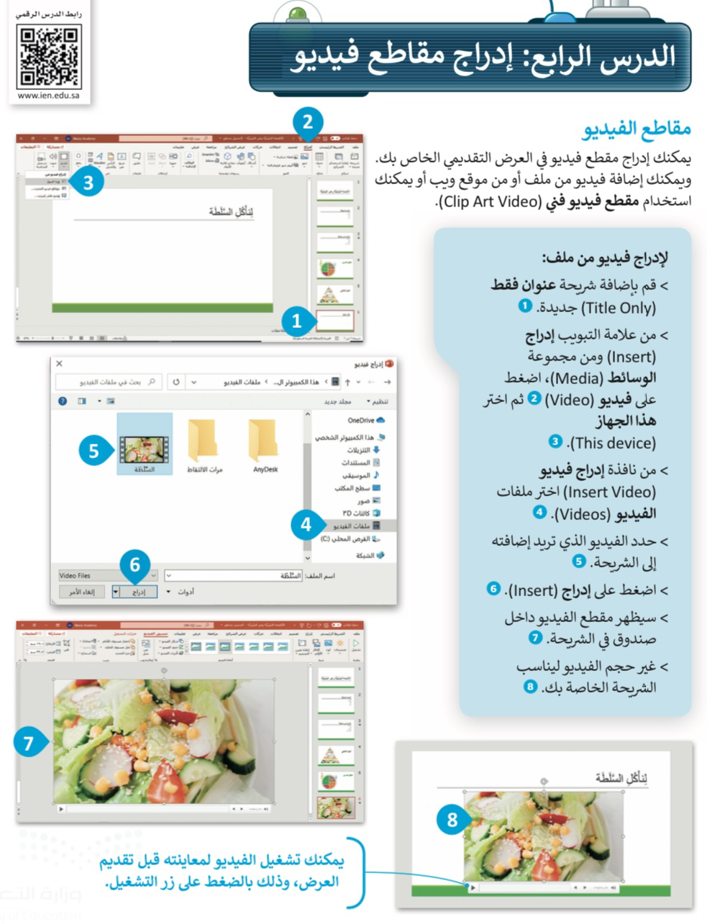

ص ٣٤
ص ٣٥
ص ٢٩
ص٣٠

Slide 9
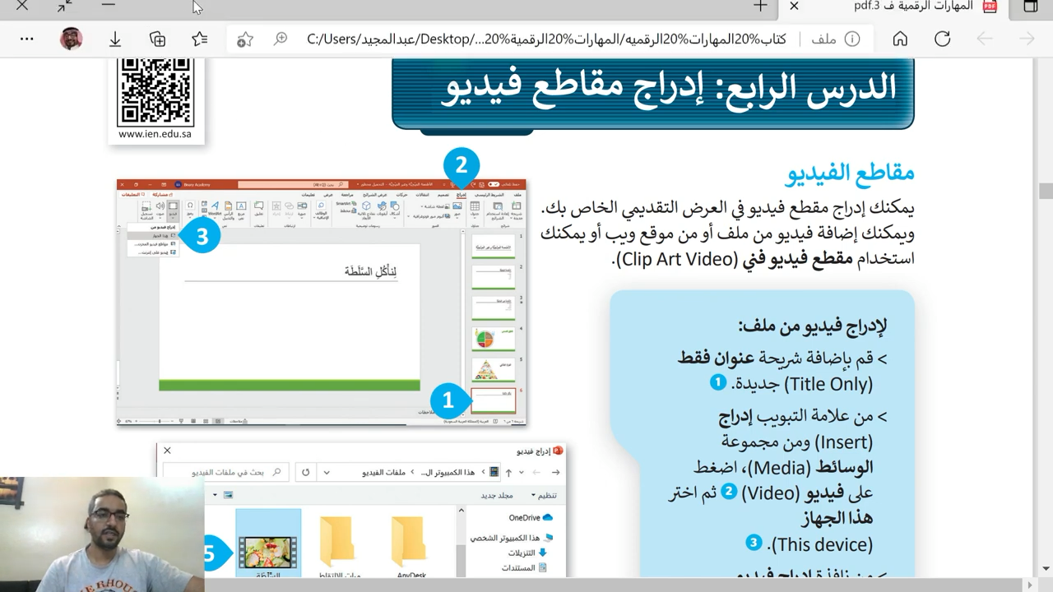

Slide 10
كيفية تشغيل العرض التقديمي

Slide 11

ص ٣٥

Slide 12
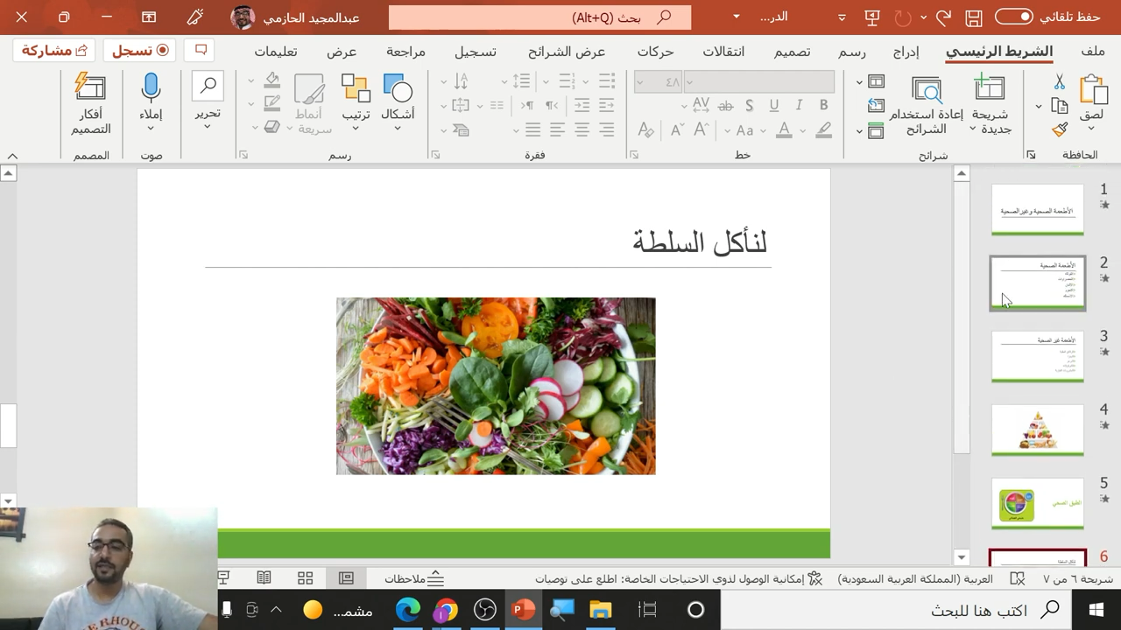

Slide 13
ترتيب الشرائح

Slide 14
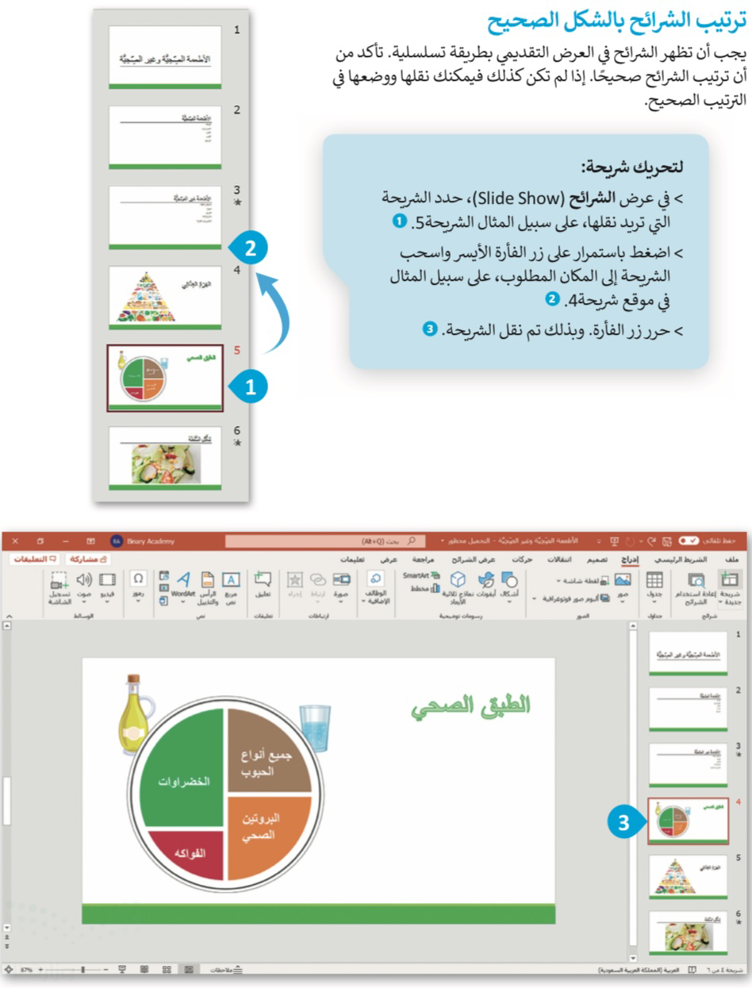
ص ٣٦

Slide 15
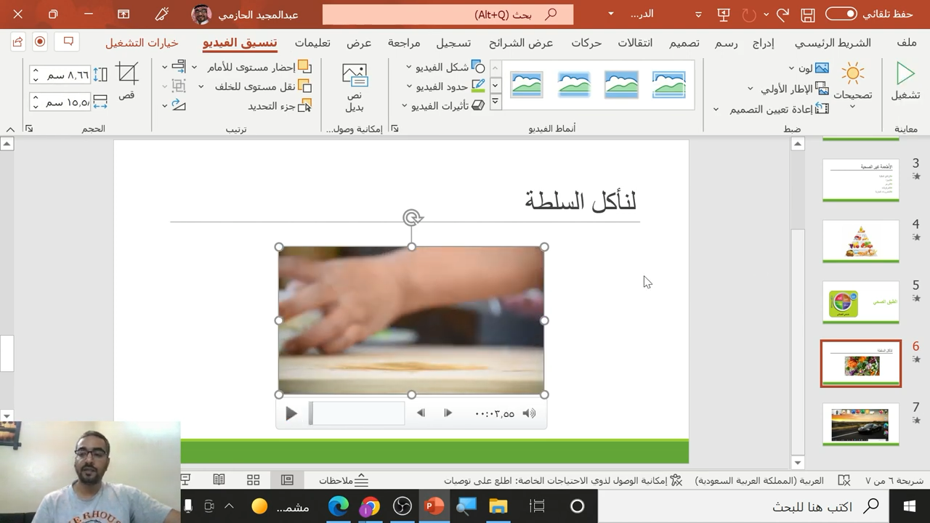

Slide 16
ملاحظات
( إضافة ملاحظات أسفل الشريحة )

Slide 17
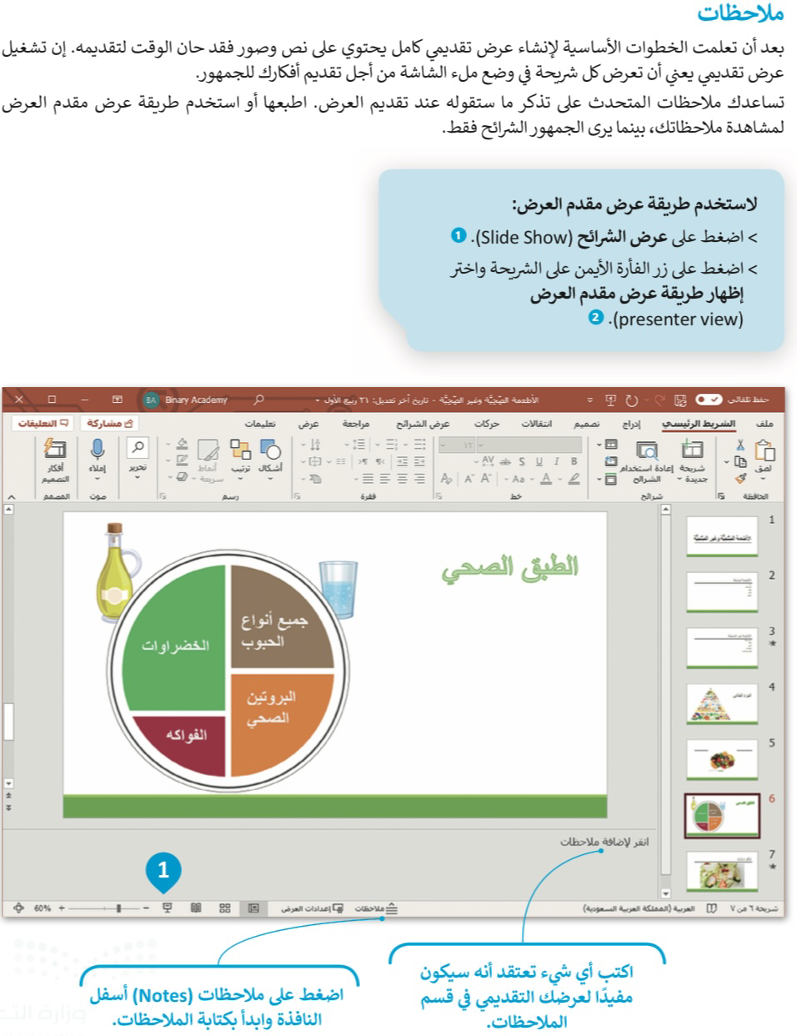
ص ٣٧

Slide 18
نصائح لتقديم عرض رائع

Slide 19
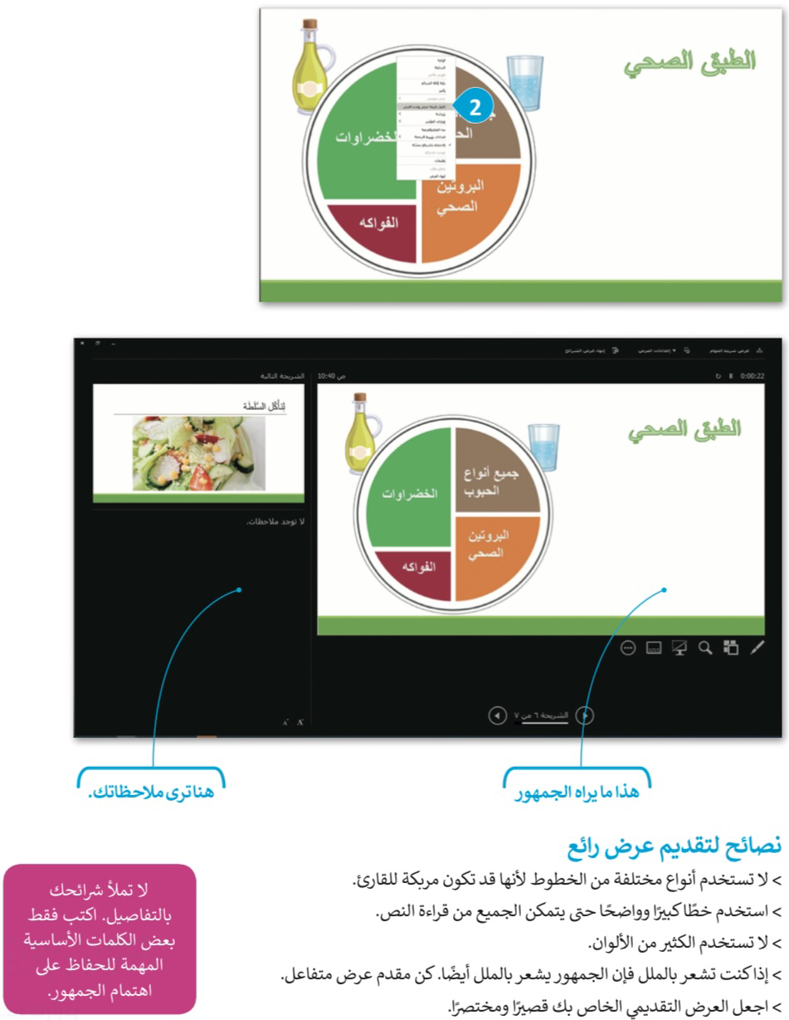
ص ٣٨

Slide 20
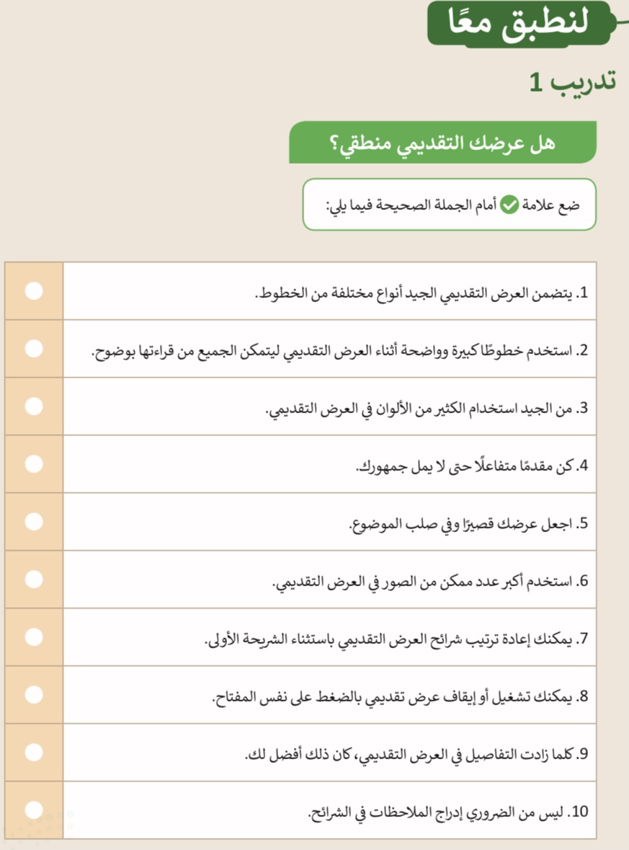



Slide 21
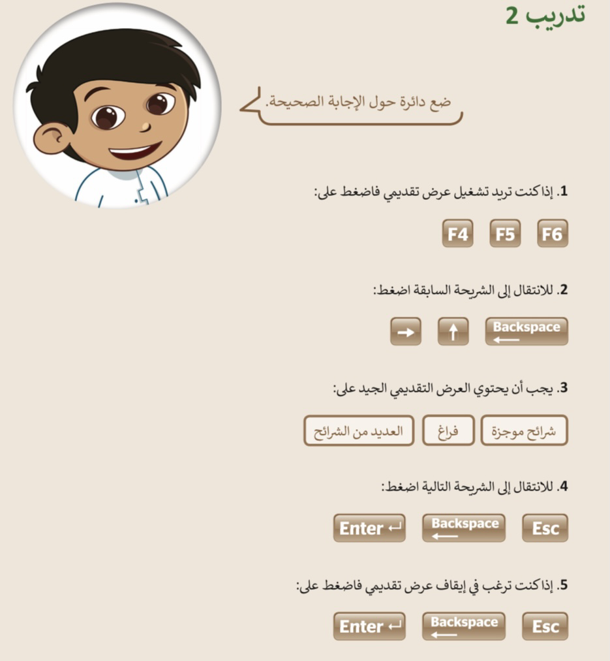

Slide 22

الواجب المنزلي
جميلتي أختاري أحد التدريبين وطبقيه عملياً

Slide 23

أستودعتكم الله الذي لاتضيع ودائعه
https://t.me/maharat_raqmia_sabah
المعلمة/صباح القحطاني

